Slide 1
Городская проектная площадка в сфере образования в 2024-2025г
«Цифровой лекторий», как средство формирования индивидуальной траектории профессиональной деятельности учащихся»
муниципальное бюджетное общеобразовательное учреждение «Школа №10 «Успех» г. о. Самара

Slide 2
Цель проекта: осознанное профессиональное самоопределение учащихся, предоставление инструментов для планирования дальнейшего образования и профессионального пути.
Решаемые задачи проекта:
информация о профессиях, рынке труда, развитие социальных навыков, получение опыта принятия решений.
Идея проекта: создание креативного видеоролика, который демонстрирует профессию через интересные сюжеты, интервью с работающими, а также показывает преимущества и особенности данной профессии.

Slide 3
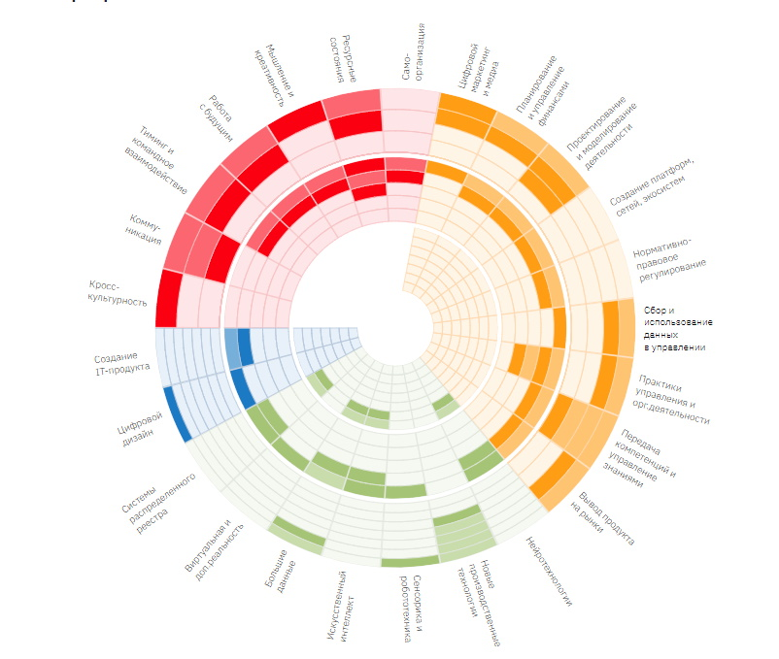
Предмет: видеокурс «Цифровой лекторий» (Мир профессий) для учащихся 8-10 классов.
Актуальность :
Видеокурс это не только фиксация данных об опыте деятельности, обучении, личных качествах, но и возможность самостоятельно дополнить представление о рынке труда.
Следствие:
построение индивидуальной образовательной и карьерной траектории развития
Где-то здесь может быть
«условная нефть»

Slide 4
Реализованные этапы работы городской проектной площадки
1 | Разработка локальных актов, регламентирующих деятельность городской проектной площадки. Создание и функционирование рабочей группы по реализации проекта | МБОУ «ШКОЛА № 10 "УСПЕХ» Г.О. САМАРА
2 | Создание и поддержка Интернет-ресурса городской проектной площадки | МБОУ «ШКОЛА № 10 "УСПЕХ» Г.О. САМАРА
3 | Проведение установочных родительских и ученических собраний по запуску проекта.
4 | Организация психологического сопровождения проекта. Входное тестирование учащихся. | Методика «Матрица выбора профессии»

Slide 5
Реализованные этапы работы городской проектной площадки
5 | Практико-информационные семинары с педагогами, участниками проекта
6 | Партнерское соглашение: 1) АО РКЦ «Прогресс» (на осуществление экскурсий, лекций) 2) ПАО «ОДК-Кузнецов» Проведение еженедельных занятий по 3Д-моделированию Квиз для учащихся инженерных классов Игра «Каракури. Инженерное мышление» | Подписано подписано
7 | Организация обучения учащихся на базе детского технопарка "Кванториум-63 регион" (структурное подразделение ГБОУ ДО СО СОЦДЮТТ) | договор с каждым учащимся

Slide 6
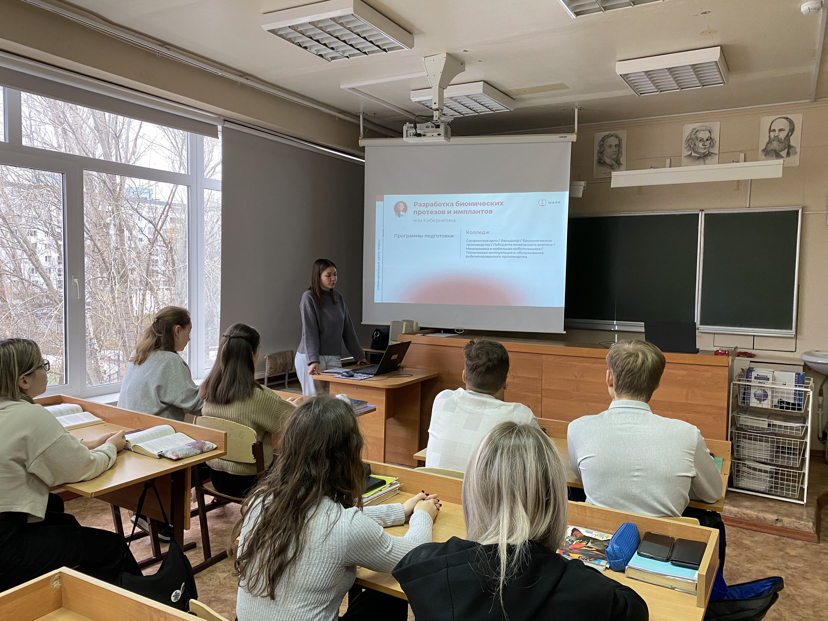
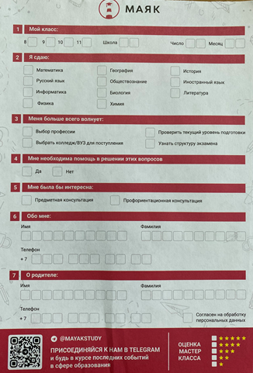
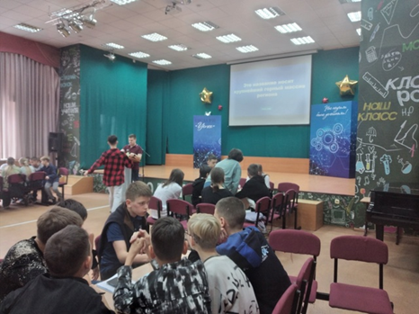
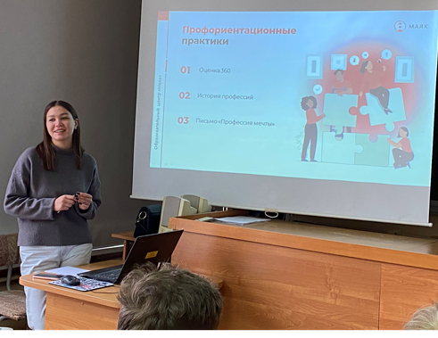
Реализованные этапы работы городской проектной площадки
8 | Проведение 1) цикла профориентационых лекций образовательным центром «Маяк», СГЭУ г. Самара для учащихся 8-10 классов 2) Бизнес-игра "Лига предпринимателей» (обр. центр «Маяк»)

Slide 7
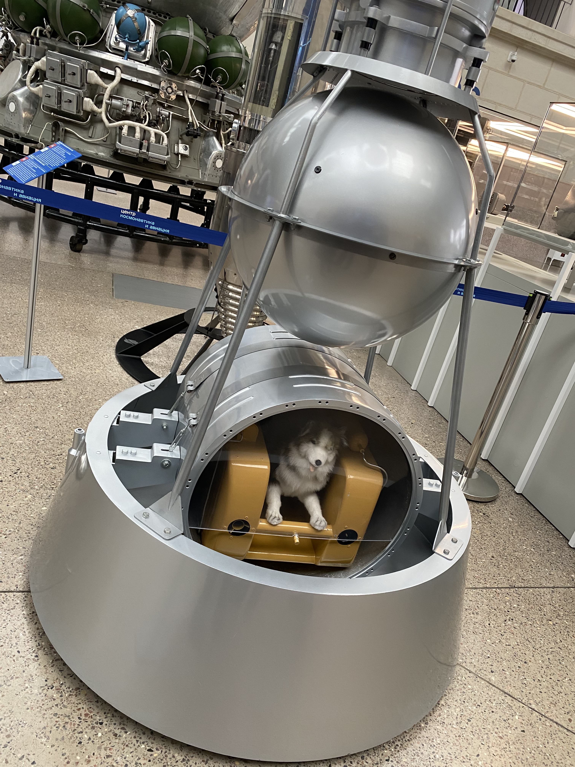
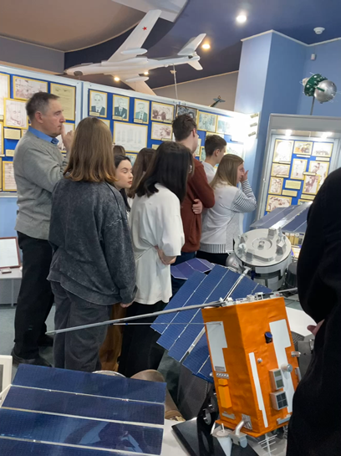
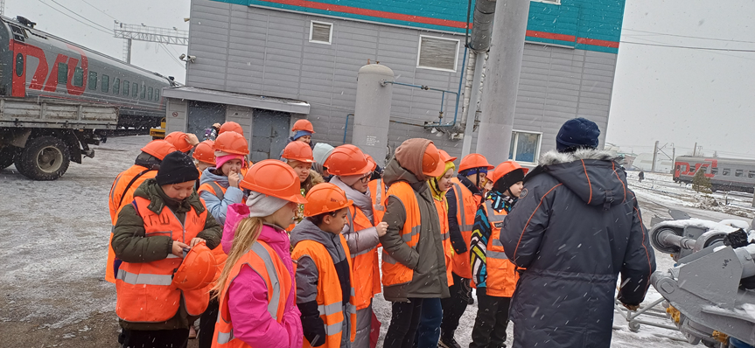
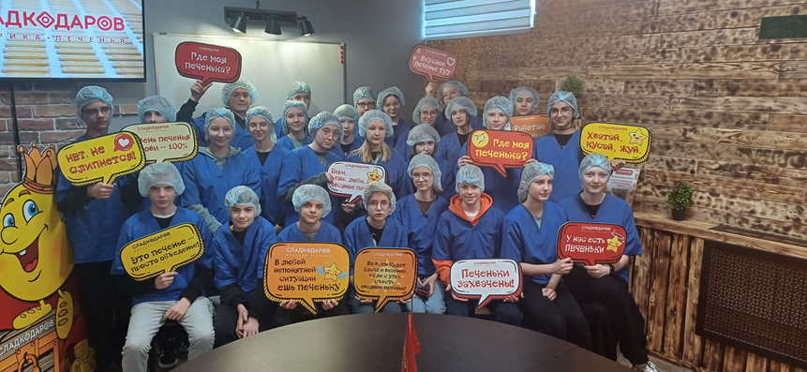
Реализованные этапы работы
9 | Профессиональные (производственные) экскурсии: Музей космонавтики АО РКЦ «Прогресс» Производственные цеха АО РКЦ «Прогресс» Испытательный полигон АО РКЦ «Прогресс» Фабрика печенья «Сладкодаров» г.Самара ВДНХ «Космос» г. Москва Технопарк «Экспериментаниум» г. Москва «РосАтом» г. Москва Технопарк IT-парк г. Казань РЖД, пассажирское вагонное депо г.Самара и | сентябрь, 2024г. сентябрь, 2024г октябрь 2024г. октябрь 2024г октябрь 2024г ноябрь 2024г. декабрь 2024г

Slide 8
Этапы проекта «Цифровой лекторий» (Мир профессий):
1. Разработать сценарий видеоролика, презентующий профессию.
2. Подготовить место съемки и необходимое оборудование.
3. Провести съемку материала.
4. Монтаж видеоролика.
5. Провести рекламную кампанию для целевой аудитории.

Slide 9
Эффективные направления
Эко энергетика 9. Кибер безопасность
Специалисты по ИИ 10. Биотехнология и генная
Робототехника инженерия
Автоматизация 11. Блокчейн
Медицина 12. VR\AR технологии
Game индустрия 13. Психотерапия
IT 14. Маркетинг и нейромаркетинг
Девелопмент 15. Дизайн
* Мир рабочих профессий (токарь, сварщик, слесарь, электрик, кровельщик…)

Slide 10
Обязательные элементы содержания
Основные характеристики профессии (в чем она заключается, достоинства, недостатки).
Востребованность на рынке труда.
Где получить образование?
Какие предметы необходимы для поступления?

Slide 11
КРИТЕРИИ ОЦЕНИВАНИЯ ВИДЕОФИЛЬМОВ ОБУЧАЮЩИХСЯ
1. Информативность — 1 балл
2. Содержательность – 5 баллов
• раскрытие темы и доказательство актуальности проекта — 3 балла
• познавательный фактор —2 балла
3. Визуальные эффекты для видеоряда – 1,5 балла
• наличие заставки и титров —0,5 балла
• наличие текстовых заставок — 0,5 балла
• наличие графических заставок, спец. эффектов — 0,5 балла
4. Работа со звуком – 2 балла
• соответствие музыки содержанию видеоряда — 0,5 балла
• качество звука — 0,5 балла
• громкость — 0,5 балла
• синхронизация звука и картинки — 0,5 балла

Slide 12
КРИТЕРИИ ОЦЕНИВАНИЯ ВИДЕОФИЛЬМОВ ОБУЧАЮЩИХСЯ
5. Эффекты изображения – 1 балл.
• яркость, контрастность — 0,5 балла
• обрезка — 0,5 балла
6. Режиссёрское решение – 4,5 балла.
• идея, замысел — 0,5 балла
• оригинальность — 0,5 балла
• актерский состав (участие обучающихся нашей школы –1 балл
• привлечение специалистов (интервью) -2 балла
• использование фрагментов из Интернет с указанием в титрах ССЫЛКИ на Интернет ресурсы— 0,5 балла

Slide 14
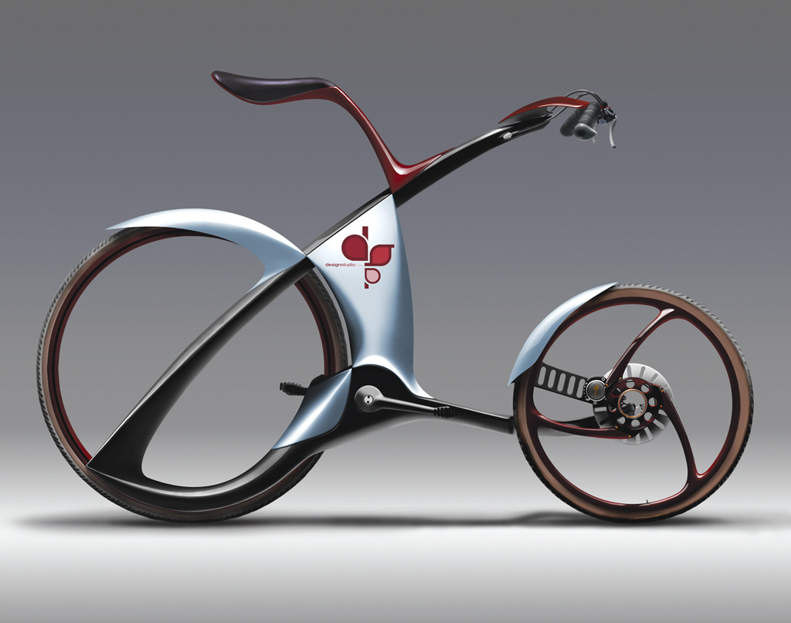
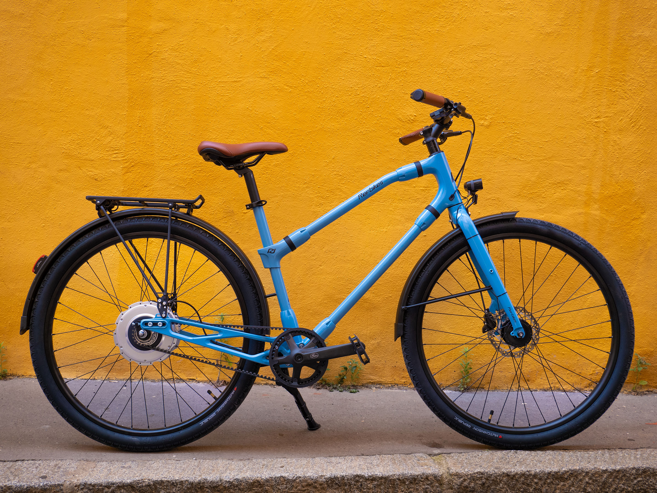
Иногда велосипед можно изобрести заново ☺
2018 год
Велосипед Скотта Робинсона
2023 год
REF Велосипеды

Slide 15
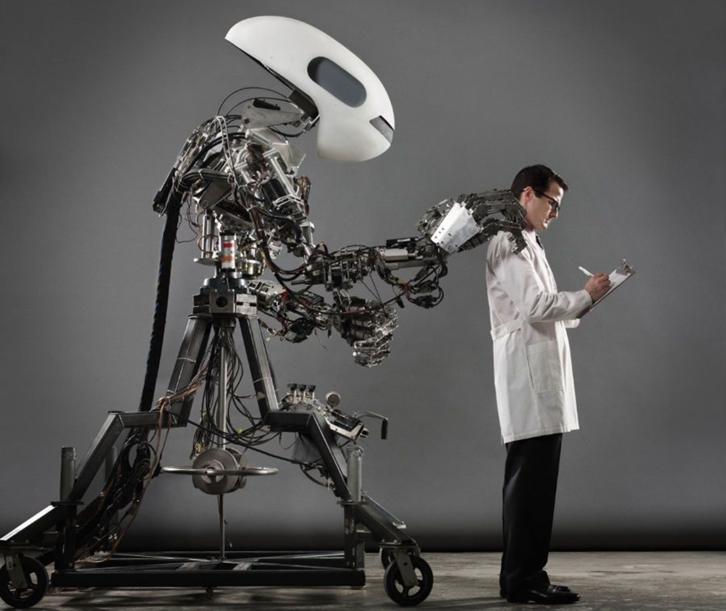
КАКОЕ ОНО, БУДУЩЕЕ?

